Slide 1
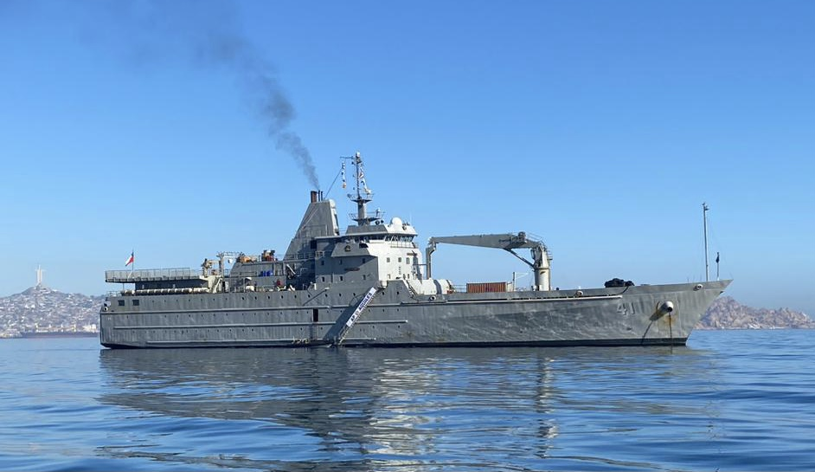
PUELCHE BRAVO
MOTES 2024
07-OCT-2024
T1 Diego Silva Andrade
Oficial Jefe de la guardia Blanca
Notes:
Presentación, idea general de la presentación, (Revisión de experiencias y aspectos de importancia a considerar en la navegación del Canal Chacao, orientado a desplazamiento de Unidades al TOS/TOAC en el marco de la OPS-5

Slide 2
TEMARIO
Referencias
Misión
Guía de eventos
Briefing de Pilotaje
Organización
Procedimientos
Comentarios finales

Slide 3
REFERENCIAS
Referencias
Definiciones
Preparación
Briefing
Organización
Procedimientos
Comentarios
Plan de Actividades de la Dirección de Educación de la Armada PACDEA
Proyecto Educativo de la Escuela Naval
Orden de Operaciones de la Escuela Naval “Arturo Prat” (30 de mayo 2024)
  Orden de Operaciones Subsidiaria del GT 11.4 (04 de octubre 2024)
Notes:
-Dar a conocer referencias utilizadas.

Slide 4
MISIÓN
Referencias
Definiciones
Preparación
Briefing
Organización
Procedimientos
Comentarios
Desarrollar prácticas profesionales de Invierno en unidades y reparticiones de la Primera y Cuarta Zona Naval, con el propósito general de motivar, familiarizar, conocer y practicar el trabajo que realizan los oficiales de marina en unidades y reparticiones de la Armada.
Para primer año, con el propósito particular de familiarizarse con la vida en el mar, con la organización y régimen a bordo.
Notes:
-Dar a conocer referencias utilizadas.

Slide 5
GUÍA DE EVENTOS
Referencias
Definiciones
Preparación
Briefing
Organización
Procedimientos
Comentarios
 |  |  |  | VIERNES 11 | SÁBADO 12 | DOMINGO 13
 |  |  |  |  | NAVEGACIÓN | NAVEGACIÓN
 |  |  |  | 13:00 EMBARQUE
 |  |  |  | 15:00 ZARPE
LUNES 14 | MARTES 15 | MIÉRCOLES 16 | JUEVES 17 | VIERNES 18 | SÁBADO 19 | DOMINGO 20
0800 RECALADA IQUIQUE | 0930-13:30 VISITA MUSEO ESMERALDA | 0800 ZARPE IQUIQUE | NAVEGACIÓN | NAVEGACIÓN | 0900-20:00 VISITA MUSEO GABRIELA MISTRAL, MUSEO DEL PISCO Y VALLE DEL ELQUI | NAVEGACIÓN
09:00 PRESENTACIÓN CON CUARZONA |  | NAVEGACIÓN
09:00-10:30 MUESTRA ESTÁTICA CUARZONA
10:30-1200 VISITA UNIDADES CUARZONA | FRANCO
13:00-17:00 VISITA HUMBERSTONE
1730-0000 ACTIVIDAD DE CAMARADERÍA IQUIQUE | 18:00-23:00 SUNSET EN IQUIQUE |  |  | 1800 RECALADA COQUIMBO |  | 1900 RECALADA VALPARAÍSO
 |  |  |  | 1900 FRANCO
0000 RECOGIDA | 0000 RECOGIDA |  |  | 0000 RECOGIDA | 2200 ZARPE COQUIMBO
Notes:
-Dar a conocer referencias utilizadas.

Slide 6

CARTILLA
Referencias
Definiciones
Preparación
Briefing
Organización
Procedimientos
Comentarios
 | Materia | Fecha | Of. Evaluador | Evaluación | Observaciones
1 | Organización y ubicación |  |  | A: B: C:
2 | Puente |  |  | A: B: C: D:
3 | Comunicaciones |  |  | A: B: C:
4 | Maniobras |  |  | A: B: C: D:
5 | Ingeniería/CRA |  |  | A: B: C:
6 | Armamentos |  |  | A: B:
7 | Sanidad |  |  | A: B: C:
Notes:
-Dar a conocer referencias utilizadas.

Slide 7
CARTILLA
Referencias
Definiciones
Preparación
Briefing
Organización
Procedimientos
Comentarios
1.- ORGANIZACIÓN Y UBICACIÓN
A.- Hacer un croquis del buque con los siguientes datos:
a) Palos y Chimeneas.
b) Superestructuras principales.
c) Cubiertas
d) Mamparos estancos verticales.
e) Cotas de la eslora entre perpendiculares y la máxima.
B.- Haga un diagrama en bloque de la organización del buque.
Notes:
-Dar a conocer referencias utilizadas.

Slide 8
CARTILLA
Referencias
Definiciones
Preparación
Briefing
Organización
Procedimientos
Comentarios
C.- Complete el siguiente cuadro con organización de los zafarranchos:
Estado | Nombre del estado | Oficial con el control de la emergencia | Partida que ataca
Estado 1
Estado 2
Estado 3
Estado 5
Notes:
-Dar a conocer referencias utilizadas.

Slide 9
CARTILLA
Referencias
Definiciones
Preparación
Briefing
Organización
Procedimientos
Comentarios
C.- Complete el siguiente cuadro con organización de los zafarranchos:
Notes:
-Dar a conocer referencias utilizadas.

